Slide 1

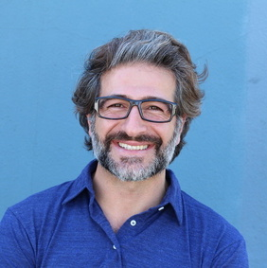



+336 01 02 03 04
votre.nom.prenom@gnail.com
Marseille, France
linkedin.com/votre-profil
Martin TRIEUR
Agent de Tri spécialisé en recyclage, 15 ans d'expérience
A propos de moi
Agent de tri expérimenté avec une spécialisation en recyclage et 15 ans d'expérience dans le tri et la classification précise des matériaux recyclables. Mon travail rigoureux et systématique a permis d'optimiser les processus de recyclage et de réduire les déchets. J'ai une excellente connaissance des réglementations en matière de recyclage et de gestion des déchets, et j'ai démontré une forte capacité à travailler efficacement dans un environnement au rythme soutenu.
Expériences professionnelles
Compétences
Agent de Tri, Recyclage, Centre de Tri de Lyon — 2009-Présent
Tri et classification des matériaux recyclables, y compris le papier, le plastique, le verre et le métal.
Respect des réglementations de l'entreprise et du gouvernement concernant le recyclage et la gestion des déchets.
Maintenance régulière des équipements de tri pour assurer leur bon fonctionnement.
Participation à des formations régulières sur les meilleures pratiques de recyclage.
Travail en étroite collaboration avec les autres membres de l'équipe pour atteindre les objectifs de recyclage.
Assistant d'Entrepôt, Recyclage, Centre de Tri de Lyon — 2007-2009
Assistance dans le processus de tri des matériaux recyclables.
Aide à la maintenance des équipements de tri.
Préparation des matériaux pour le transport vers les installations de recyclage.
Assurer la propreté et l'organisation de l'entrepôt.
Participer aux formations sur les réglementations et les meilleures pratiques de recyclage.
Tri et classification des matériaux
Connaissance des réglementations de recyclage
Maintenance des équipements de tri
Travail d'équipe
Respect des règles de sécurité
Qualités
Rigoureux et méthodique
Bonne condition physique
Capacité à travailler dans un environnement au rythme rapide
Orienté vers le détail
Esprit d'équipe
Langues
Formation
Français - Langue maternelle
Anglais - Niveau B1 (Cadre européen commun de référence pour les langues)
Certificat de compétences de citoyen de la nature - Université Populaire de l'Environnement, Lyon, 2007
Hobbies
Randonnée et observation de la nature
Bénévolat pour des causes environnementales
Jardinage

